Slide 1
Clase V – Energía y potencial
Física 2

Slide 2
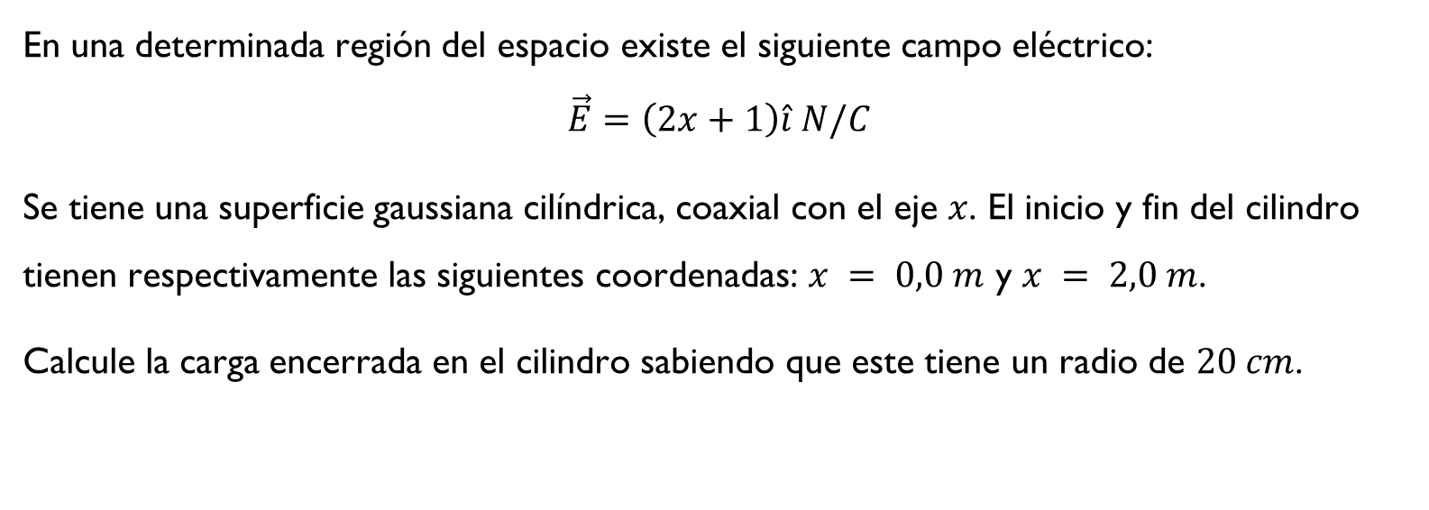
Ejemplo Gauss con integración
En una determinada región del espacio existe el siguiente campo eléctrico:
$$\vec{E}=\left(2x+1\right)\hat{i} N/C$$
Se tiene una superficie gaussiana cilíndrica, coaxial con el eje $x$. El inicio y fin del cilindro tienen respectivamente las siguientes coordenadas: $x = 0,0 m$ y $x = 2,0 m$.
Calcule la carga encerrada en el cilindro sabiendo que este tiene un radio de $20 cm$.

Slide 3
Energía eléctrica
En el curso de Física 1 vimos que hacer consideraciones de energía simplifica muchas veces los ejercicios.
¿Qué tipos de energía consideramos en Física 1?
Energía cinética: asociada al movimiento de las partículas
Energía potencial gravitatoria: asociada a la fuerza gravitatoria
Energía potencial elástica: asociada a la fuerza elástica
Tanto la fuerza gravitatoria como la fuerza elástica son fuerzas CONSERVATIVAS
La fuerza eléctrica ¿es conservativa?

Slide 4
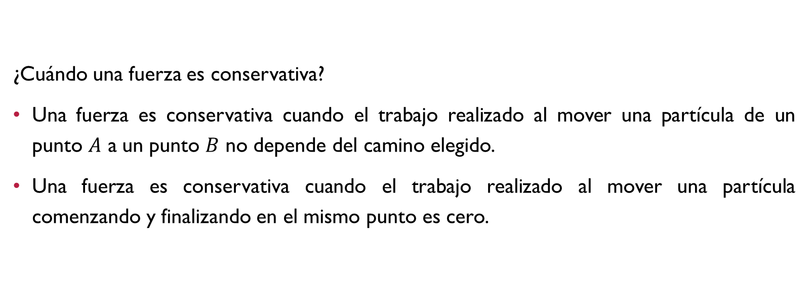
Energía eléctrica
¿Cuándo una fuerza es conservativa?
Una fuerza es conservativa cuando el trabajo realizado al mover una partícula de un punto $A$ a un punto $B$ no depende del camino elegido.
Una fuerza es conservativa cuando el trabajo realizado al mover una partícula comenzando y finalizando en el mismo punto es cero.

Slide 5
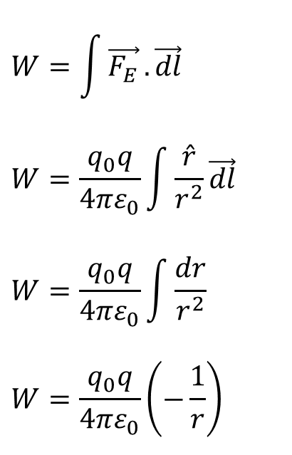

Energía eléctrica
$$W=\int{\vec{F_{E}}}.\vec{dl}$$
$$W=\frac{q_{0}q}{4πε_{0}}\int{\frac{\hat{r}}{r^{2}}}\vec{dl}$$
$$W=\frac{q_{0}q}{4πε_{0}}\int{\frac{dr}{r^{2}}}$$
$$W=\frac{q_{0}q}{4πε_{0}}\left(−\frac{1}{r}\right)$$
$$W=\frac{q_{0}q}{4πε_{0}}\left(−\frac{1}{r_{B}}+\frac{1}{r_{A}}\right)$$
$$q_{0}$$
B
$$\vec{r}$$
A
$$q$$

Slide 6

Energía Potencial eléctrica
La fuerza eléctrica es conservativa.
Se define la energía potencial eléctrica:
$$∆U=U_{f}−U_{i}=−W_{i→f}$$
Tomaremos como referencia que el potencial en el infinito es cero.

Slide 7
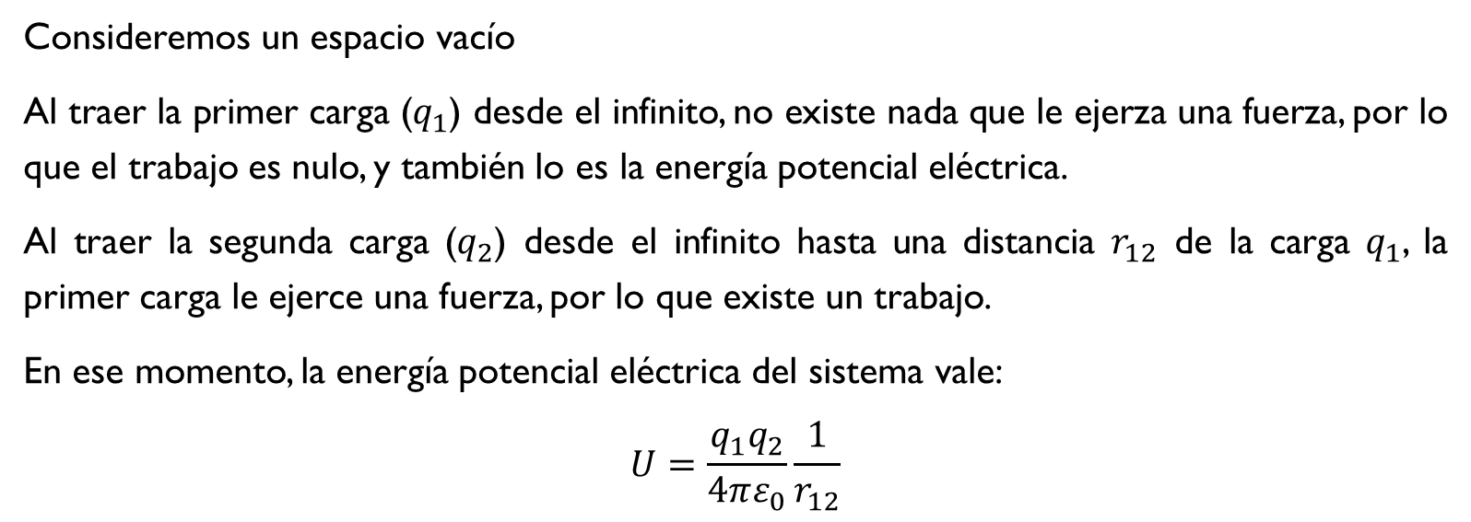
Energía potencial eléctrica
Consideremos un espacio vacío
Al traer la primer carga ($q_{1}$) desde el infinito, no existe nada que le ejerza una fuerza, por lo que el trabajo es nulo, y también lo es la energía potencial eléctrica.
Al traer la segunda carga ($q_{2}$) desde el infinito hasta una distancia $r_{12}$ de la carga $q_{1}$, la primer carga le ejerce una fuerza, por lo que existe un trabajo.
En ese momento, la energía potencial eléctrica del sistema vale:
$$U=\frac{q_{1}q_{2}}{4πε_{0}}\frac{1}{r_{12}}$$

Slide 8
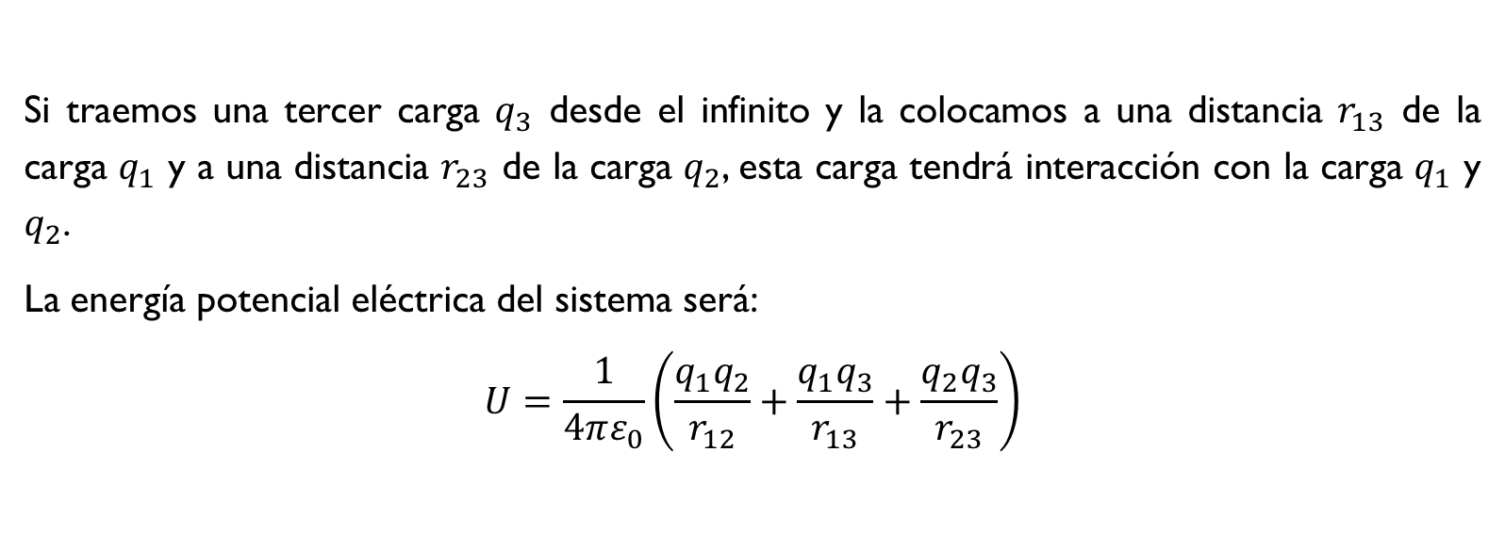
Energía potencial eléctrica
Si traemos una tercer carga $q_{3}$ desde el infinito y la colocamos a una distancia $r_{13}$ de la carga $q_{1}$ y a una distancia $r_{23}$ de la carga $q_{2}$, esta carga tendrá interacción con la carga $q_{1}$ y $q_{2}$.
La energía potencial eléctrica del sistema será:
$$U=\frac{1}{4πε_{0}}\left(\frac{q_{1}q_{2}}{r_{12}}+\frac{q_{1}q_{3}}{r_{13}}+\frac{q_{2}q_{3}}{r_{23}}\right)$$

Slide 9
Ejemplo
En el Ejercicio 1 del Práctico 1, calcular la energía potencial eléctrica del sistema y analizar la estabilidad del mismo.

